Slide 1
HTML语言
讲师：李潮

Slide 2
HTML常用标签(表单)
表单用于收集和提交用户输入的数据。表单提交后，表单中的数据会被浏览器发送到服务器，服务器通过相关的程序获取。是客户端和服务器端交互的重要手段。是我们服务器端程序设计人员需要重点掌握的HTML标记。
Notes:
静态网站和动态网站 数据

Slide 3
HTML常用标签(表单)！
<form name=“formTest” action=“form.jsp” method=“post”>
name:表单的名称
action:指当表单输入完成送出时要进行的行动，目标是相关的动态网页jsp,asp,php，或者servlet.
method : 指传送方式
get : 是在url后面加上传送字符串，传送信息会显示在浏览器地址栏上，会有安全问题，传送信息量不可太大。
post :传送的表单信息作为http request的一部分，资料不会显示在地址栏上，传送字量量大。
Notes:
表格 table 表单 form（action:目的地， method：传输信息的方式 get,post ）
url（不能很长）
Get url + ? N = aaa
?username=aa&password=bb

Slide 4
HTML常用标签(表单)
表单元素 | 标签 | 描述
文本框 | <INPUT TYPE=‘text’ …> | 输入一行文本
密码 | <INPUT TYPE=‘password’ …> | 输入一行文本，但不可见，只以星号显示
单选按钮 | <INPUT TYPE=‘radio’ …> | 只能选择一个选项
复选框 | <INPUT TYPE=‘checkbox’ …> | 可以选择一个或多个选项
隐藏域 | <INPUT TYPE=‘hidden’ …> | 该域的值对用户不可见，但会提交给服务器
下拉列表 | <SELECT …> <OPTION …> … </OPTION> (可以放多个option) </SELECT>
文本域 | <TEXTAREA …>…</TEXTAREA> |  | 可以输入多行文本
提交按钮 | <INPUT TYPE=‘submit’> |  | 提交表单
普通按钮 | <INPUT TYPE=‘button’>
重置按钮 | <INPUT TYPE=‘reset’> |  | 重置表单信息

Slide 5
HTML常用标签(表单)
文本框
<input type="text" name="firstname“ value=“”>
密码框
<input type="password" name="password" value="">
文本域
<textarea rows="10" cols="30" name="despcriprion">
单选按钮
<input type="radio" name="sex" value="male" checked>Male
<input type="radio" name="sex" value="female">Female

Slide 6
HTML常用标签(表单)
复选框
<input type="checkbox" name="possess" checked >I have a bike</input>
<input type="checkbox" name="possess">
I have a car </input>
隐藏域
<input type=“hidden” name=“hidden1” value=“abc”/>
提交按钮
<input type="submit" name=“submit1” value="提交">

Slide 7
HTML常用标签(表单)
重置按钮
<input type="reset" value="重置">
普通按钮
<input type=“button” name=“button1” value=“点击“/>
下拉列表
练习:15.html

Slide 8
表单标签重要性质总结！
所有表单域必须加name属性。不然，不会提交到服务器上 一定要注意，只有不想提交的才不写如：button
单选按钮和复选框：
name相同即为一组。
一组单选按钮只能选中一个按钮。
如果不定义value属性，选中该按钮提交时默认为：on，而不是空字符串.
下拉列表：
当<option>没有指定value属性。如果被选中，则提交<option>中的提示文本，而不是On或空字符串。

Slide 9
表单标签重要性质总结！
这是该文本域的默认值。
而不是用value属性指定
多行文本域：
表单域名字问题：
<input type=text name=uname/> 错误写法!表单域名字会被误认为：uname/, 而不是uname
<input type=text name=uname />
<input type=text name=“uname”/>
<textarea name="introduce" rows="4" cols="40"> </textarea>

Slide 10
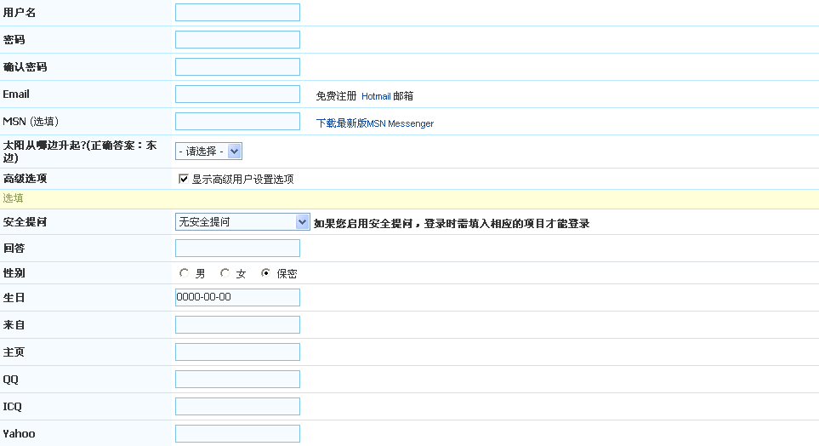
课堂作业(20分钟)
完成注册表单：
Notes:
本作业完成不了。课下继续！

